Slide 1
Hoạt động
1
Khởi động

Slide 2








VÒNG QUAY MAY MẮN
Luật chơi: Học sinh chọn một con số mình yêu thích (từ 1 - 6) và trả lời câu hỏi đằng sau con số đó. Học sinh trả lời đúng sẽ được quay vòng quay may mắn và nhận được số điểm cộng tương ứng.
HOẠT ĐỘNG KHỞI ĐỘNG

Slide 3






VÒNG QUAY
MAY MẮN
2+
1+
0
3+
1
2
3
3+
1+
4
5
6
0
2+
KẾT THÚC
QUAY

Slide 4






Tâm đường tròn nội tiếp tam giác là
A. Trực tâm tam giác
B. Trọng tâm tam giác
C. Giao ba đường trung trực của tam giác
D. Giao ba đường phân giác góc trong tam giác
QUAY VỀ

Slide 5
Cho hai tiếp tuyến của đường tròn cắt nhau tại một điểm. Chọn khẳng định sai?
A. Khoảng cách từ điểm đó tới hai tiếp điểm là bằng nhau
C. Tia nối từ điểm đó tới tâm là tia phân giác của góc tạo bởi hai bán kính.
B. Tia nối từ tâm tới điểm đó là tia phân giác của góc tạo bởi hai bán kính.
D. Tia nối từ điểm đó tới tâm là tia phân giác của góc tạo bởi hai tiếp tuyến.
QUAY VỀ

Slide 6
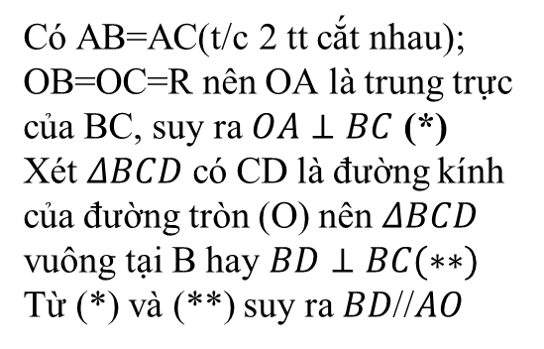
Hai tiếp tuyến tại B và C của đường tròn (O) cắt nhau tại A. Vẽ đường kính CD của đường tròn (O), khi đó
A.
B.
C.
D.
QUAY VỀ
Có AB=AC(t/c 2 tt cắt nhau);
OB=OC=R nên OA là trung trực của BC, suy ra $OA⊥BC$ (*)
Xét $ΔBCD$ có CD là đường kính của đường tròn (O) nên $ΔBCD$ vuông tại B hay $BD⊥BC​(∗∗)$
Từ (*) và (**) suy ra $BD\text{//}AO$

Slide 7

Hai tiếp tuyến tại A và B của đường tròn (O) cắt nhau tại I. Đường thẳng qua I vuông góc với IA cắt OB tại K. Chọn khẳng định đúng.
A. OI=KO=KI
B. IO=IK
C. OI=OK
D. KO=KI
Xét (O) có IA và IB là hai tiếp tuyến cắt nhau tại I nên $\hat{AOI}=\hat{KOI}$
Mà OA//KI (cùng vuông góc với AI) nên $\hat{KIO}=\hat{IOA}$ (so le trong)
Từ đó $\hat{KOI}=\hat{KIO}$
suy ra $ΔKOI$cân tại $K⇒KI=KO$
QUAY VỀ

Slide 8

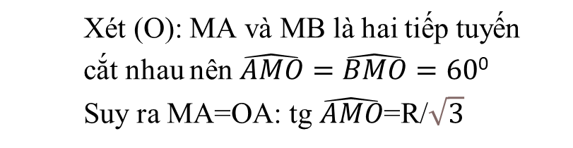
Cho đường tròn (O;R), từ một điểm M ở ngoài (O) vẽ hai tiếp tuyến MA và MB sao cho góc AMB bằng 120⁰. Tính độ dài dây MA theo R
A.
B.
C.
D.
QUAY VỀ
Xét (O): MA và MB là hai tiếp tuyến cắt nhau nên $\hat{AMO}=\hat{BMO}=60$⁰
Suy ra MA=OA: tg $\hat{AMO}$=R/$\sqrt{3}$

Slide 9
Mỗi một tam giác có bao nhiêu đường tròn bàng tiếp?
A. 1
B. 2
C. 3
D. 4
QUAY VỀ

Slide 10




CẢM
EM
ƠN
ĐÃ
CÁC
THAM
GIA TRÒ CHƠI !!

Slide 11

Tiết 29: LUYỆN TẬP

Slide 12
Hoạt động
2
Hình thành kiến thức

Slide 13
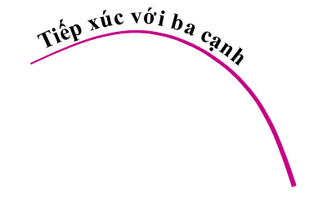
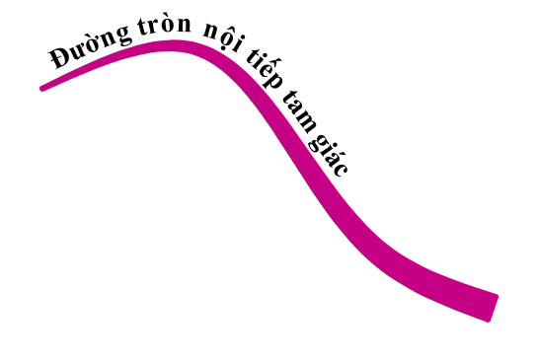
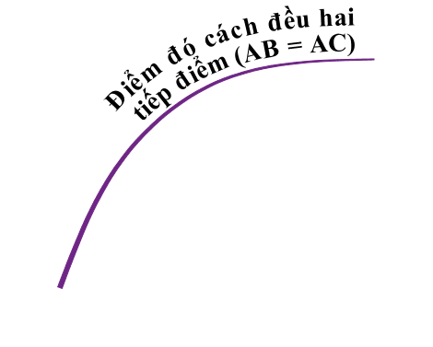
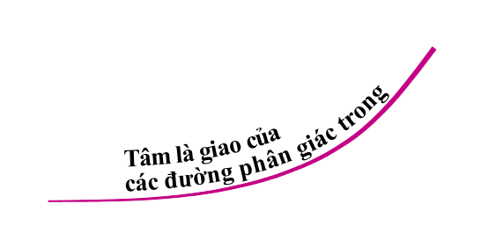


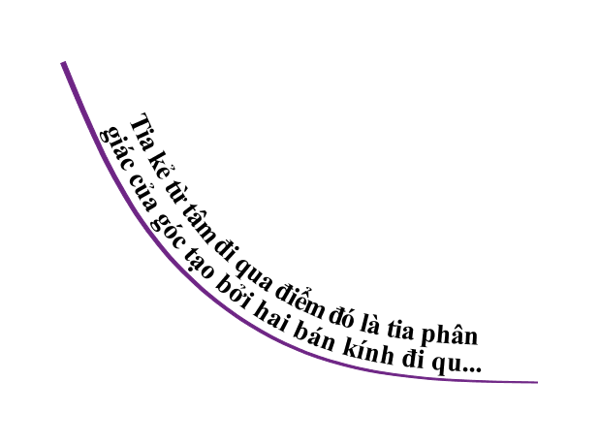




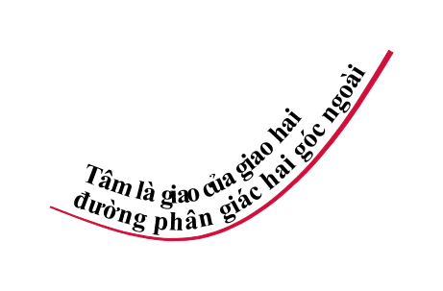

Slide 14
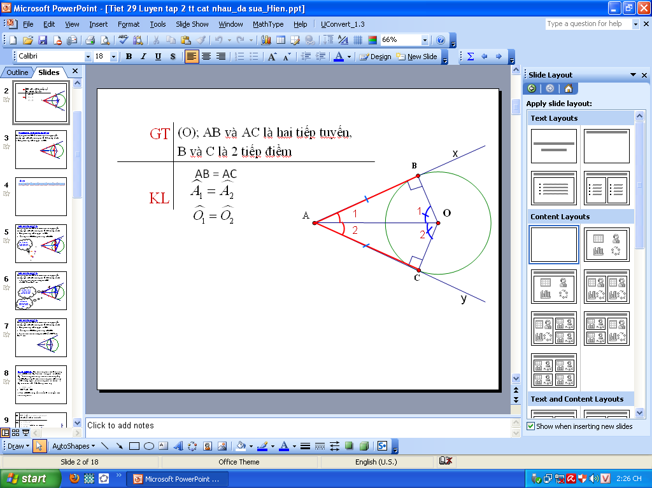
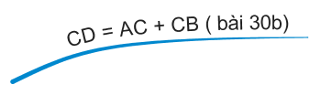
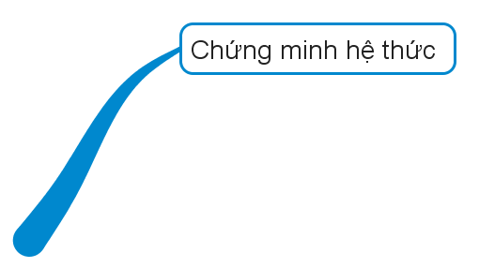






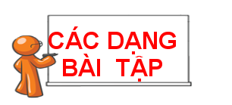
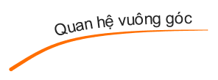

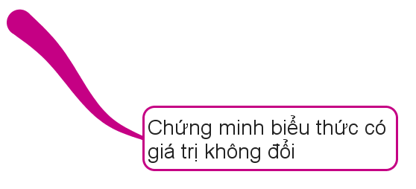
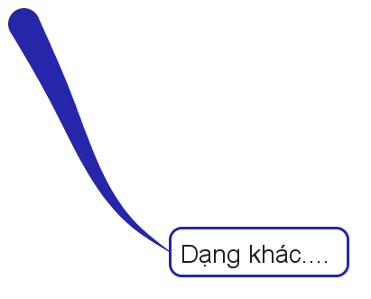





Slide 15
Hoạt động
3
Luyện tập

Slide 16
Bài 30/sgk. Cho nửa đường tròn (O;R), có đường kính AB. Kẻ hai tia Ax và By vuông góc với AB (Ax, By và nửa đường tròn (O) thuộc cùng một nửa mặt phẳng bờ chứa AB). Trên nửa đường tròn lấy điểm M (M khác A và B), qua M kẻ tiếp tuyến với nửa đường tròn, nó cắt Ax và By theo thứ tự tại C và D.
Chứng minh:
AC + BD = CD
Tích AC.BD không đổi khi M di chuyển trên nửa đường tròn.

Slide 17
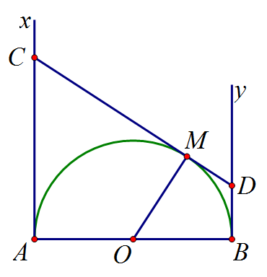
Bài30/sgk.
đk AB
GT
Tiếp tuyến tại M cắt Ax, By ở C và D
KL
b, CD = AC + BD
c, Tích AC.BD không đổi khi M di
chuyển trên nửa (O)
Hướng dẫn
c, Tích AC.BD không đổi khi
M di chuyển trên nửa (O)
b, CD = AC + BD
(t/c 2 tiếp tuyến cắt nhau)
(hệ thức lượng; CD là tiếp tuyến của (O))

Slide 18
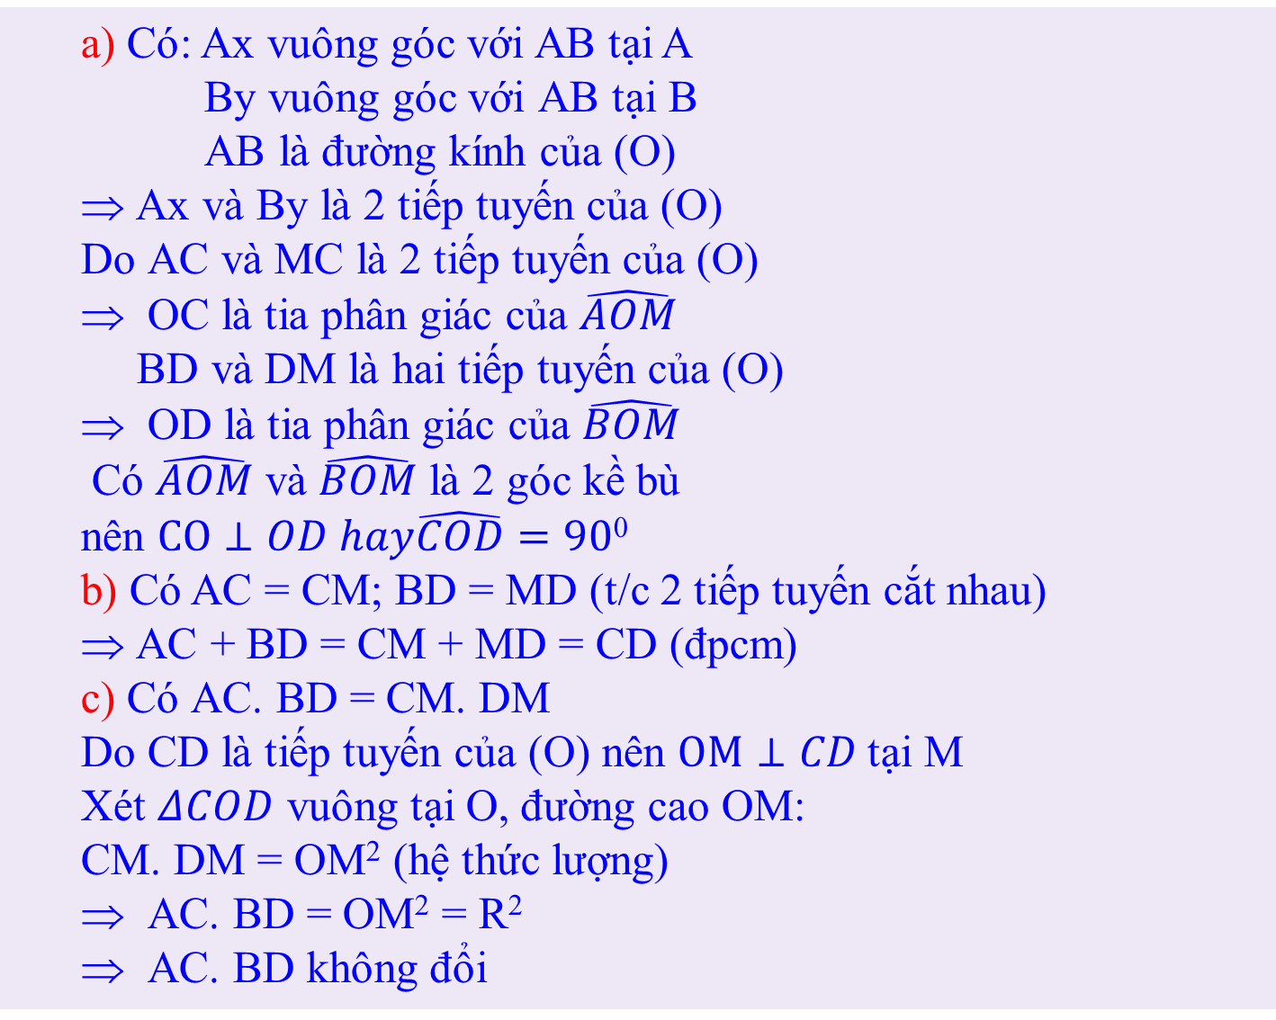
Bài30/sgk.
a) Có: Ax vuông góc với AB tại A
By vuông góc với AB tại B
AB là đường kính của (O)
Ax và By là 2 tiếp tuyến của (O)
Do AC và MC là 2 tiếp tuyến của (O)
OC là tia phân giác của $\hat{AOM}$
BD và DM là hai tiếp tuyến của (O)
OD là tia phân giác của $\hat{BOM}$
Có $\hat{AOM}$ và $\hat{BOM}$ là 2 góc kề bù
nên $CO⊥OD hay\hat{COD}=90\text{0}$
b) Có AC = CM; BD = MD (t/c 2 tiếp tuyến cắt nhau)
AC + BD = CM + MD = CD (đpcm)
c) Có AC. BD = CM. DM
Do CD là tiếp tuyến của (O) nên $OM⊥CD$tại M
Xét $ΔCOD$ vuông tại O, đường cao OM:
CM. DM = OM² (hệ thức lượng)
AC. BD = OM² = R²
AC. BD không đổi
Giải

Slide 19
Bài31/sgk:
A
GT | ABC ngoại tiếp (O)
KL | a) 2AD = AB + AC – BC b) Tìm hệ thức tương tự
F
D
O
O
B
C
E
Hướng dẫn
a) Có AD = AF ; BD = BE ; CE = CF
(t/c 2 tiếp tuyến cắt nhau )
Vế phải = AB + AC - BC
b) 2BE = BA + BC – AC
2CF = CA + CB - AB
= (AD+BD) + (AF+CF) – (BE+CE)
= AD+BD + AF+CF – BE - CE
= AD+ AF
= 2AD = Vế trái

Slide 20
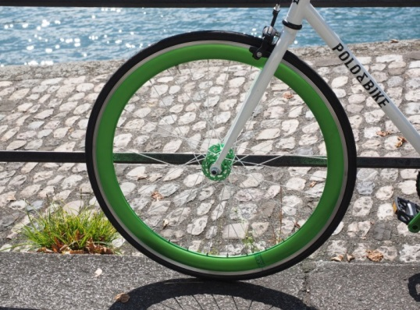
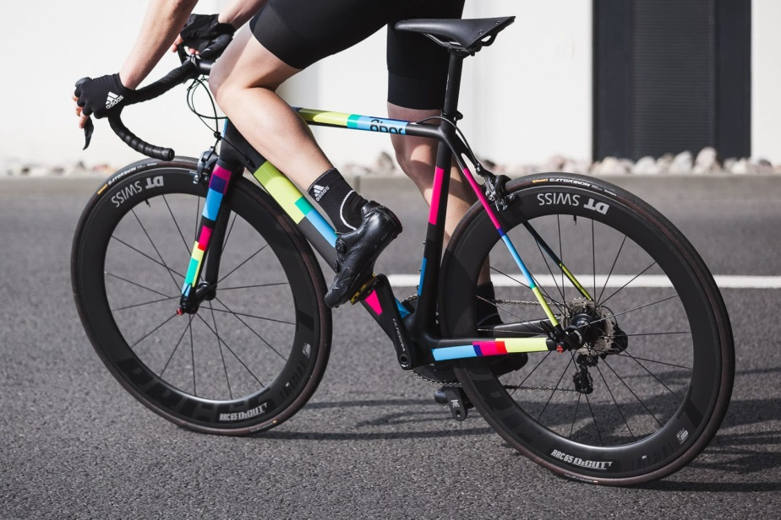
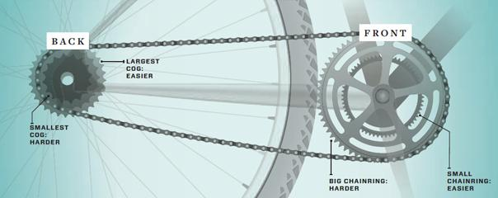
04
LIÊN HỆ THỰC TẾ
HOẠT ĐỘNG VẬN DỤNG
04

Slide 21
04
LIÊN HỆ THỰC TẾ
NguyÖt thùc
MÆt trêi
Tr¸i ®Êt
MÆt tr¨ng
HOẠT ĐỘNG VẬN DỤNG
NhËt thùc
mÆt trêi
tr¸i ®Êt
04
MÆt tr¨ng

Slide 22

04
LIÊN HỆ THỰC TẾ
Có thể em chưa biết
Cách tìm tâm của miếng gỗ hình tròn bằng thước phân giác
HOẠT ĐỘNG VẬN DỤNG
Tâm
04
“Thước phân giác”

Slide 23
HƯỚNG DẪN VỀ NHÀ
Học:
Nắm vững tính chất hai tiếp tuyến cắt nhau.
Làm:
- Làm bài 31 đã hướng dẫn
- Làm tiếp bài 32 SGK/116, và bài 48, 51, 61 SBT/135
Xem:
Xem trước bài “Vị trí tương đối của hai đường tròn”.

Slide 24


For
You
!
Thanks

